Slide 1
2.向量
(a) 接口与实现

Slide 2
Abstract Data Type vs. Data Structure
抽象数据类型 = 数据模型 + 定义在该模型上的一组操作
数据结构 = 基于某种特定语言实现ADT的一整套算法
区别与联系
抽象定义 | 具体实现
外部的逻辑特性 | 内部的表示与实现
操作&语义 | 完整的算法
一种定义 | 多种实现
不考虑时间复杂度 | 与时间复杂度密切相关
不涉及数据的存储方式 | 要考虑数据的具体存储机制

Slide 3
Application = Interface x Implementation
在数据结构的具体实现与实际应用之间
ADT就分工与接口制定了统一的规范
实现: 高效率地兑现数据结构的ADT接口操作 //造汽车
应用: 便捷地通过操作接口使用数据结构 //开汽车
按照ADT规范
信息隐蔽和数据封装，使用与实现得以分离
高层算法设计者与底层数据结构实现者可高效地分工协作
前者可超脱于具体实现；后者只需将精力于具体环节的优化
不同的算法与数据结构可以任意组合，便于确定最优配置
每种操作接口只需实现一次，代码篇幅缩短，软件复用度提高

Slide 4
从数组到向量
C/C++语言中，数组A[]中的元素与[0, n)内的编号一一对应
A[0], A[1], A[2], ..., A[n-1]
反之，每个元素由编号唯一指代，可直接访问
A[i]的物理地址 = A + i×s, s为单个元素占用的空间量
故亦称作线性数组（linear array）
向量是数组的抽象与泛化，由一组元素按线性次序封装而成
各元素与[0, n)内的秩（rank）一一对应
元素的类型不限于基本类型，甚至可以互不相同
操作、管理维护更加简化、统一与安全
可更为便捷地参与复杂数据结构的定制与实现
A
0
1
2
... ...
n-1
n

Slide 5
向量ADT接口
操作 | 功能 | 适用对象
size() | 报告向量当前的规模（元素总数） | 向量
get(r) | 获取秩为r的元素 | 向量
put(r, e) | 用e替换秩为r元素的数值 | 向量
insert(r, e) | e作为秩为r元素插入，原后继元素依次后移 | 向量
remove(r) | 删除秩为r的元素，返回该元素中原存放的对象 | 向量
disordered() | 判断所有元素是否已按非降序排列 | 向量
sort() | 调整各元素的位置，使之按非降序排列 | 向量
find(e) | 查找目标元素e | 向量
search(e) | 查找目标元素e，返回不大于e且秩最大的元素 | 有序向量
deduplicate() | 剔除重复元素 | 向量
uniquify() | 剔除重复元素 | 有序向量
traverse() | 遍历向量并统一处理所有元素，处理方法由函数对象指定 | 向量

Slide 6
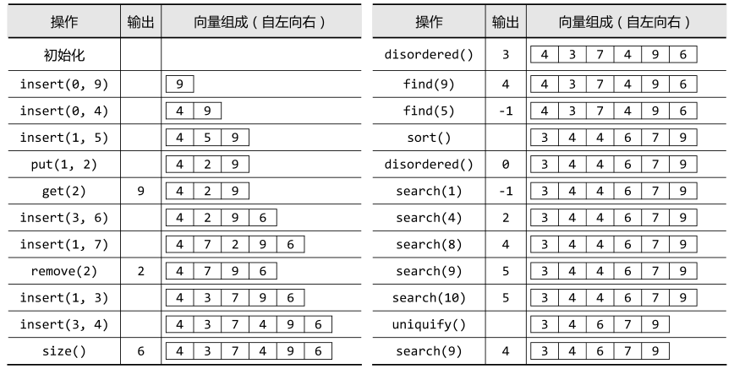
ADT操作实例

Slide 7
Vector模板类
typedef int Rank; //秩
#define DEFAULT_CAPACITY 3 //默认初始容量（实际应用中可设置为更大）
template <typename T> class Vector { //向量模板类
private: Rank _size; int _capacity; T* _elem; //规模、容量、数据区
protected:
/* ... 内部函数 */
public:
/* ... 构造函数 */
/* ... 析构函数 */
/* ... 只读接口 */
/* ... 可写接口 */
/* ... 遍历接口 */
};
Vector
_elem
_capacity
_size
interface
vector
~vector
insert
remove
...
traverse
applications

Slide 8
构造与析构
Vector(int c = DEFAULT_CAPACITY)
{ _elem = new T[_capacity = c]; _size = 0; } //默认
Vector(T const * A, Rank lo, Rank hi) //数组区间复制
{ copyFrom(A, lo, hi); }
Vector(Vector<T> const& V, Rank lo, Rank hi)
{ copyFrom(V._elem, lo, hi); } //向量区间复制
Vector(Vector<T> const& V)
{ copyFrom(V._elem, 0, V._size); } //向量整体复制
~Vector() { delete [] _elem; } //释放内部空间

Slide 9
基于复制的构造
template <typename T> //T为基本类型，或已重载赋值操作符'='
void Vector<T>::copyFrom(T* const A, Rank lo, Rank hi) {
_elem = new T[_capacity = 2*(hi-lo)]; //分配空间
_size = 0; //规模清零
while (lo < hi) //A[lo, hi)内的元素逐一
_elem[_size++] = A[lo++]; //复制至_elem[0, hi-lo)
}
A
lo
hi
copy
_elem
hi-lo
2*(hi-lo)
0
s

